Slide 1
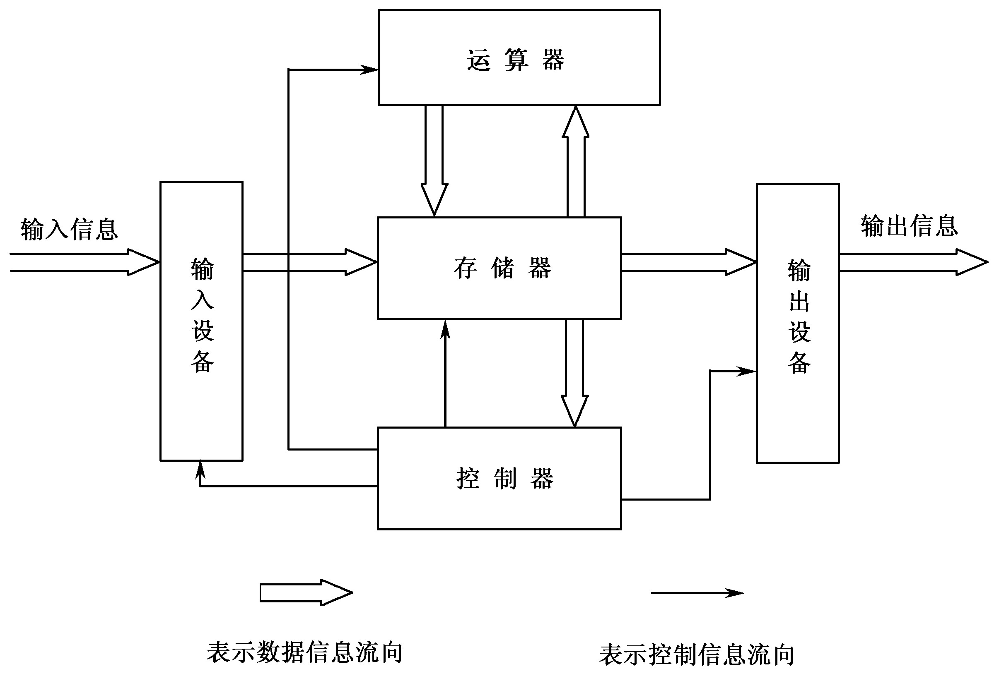
冯·诺依曼计算机体系结构

Slide 2
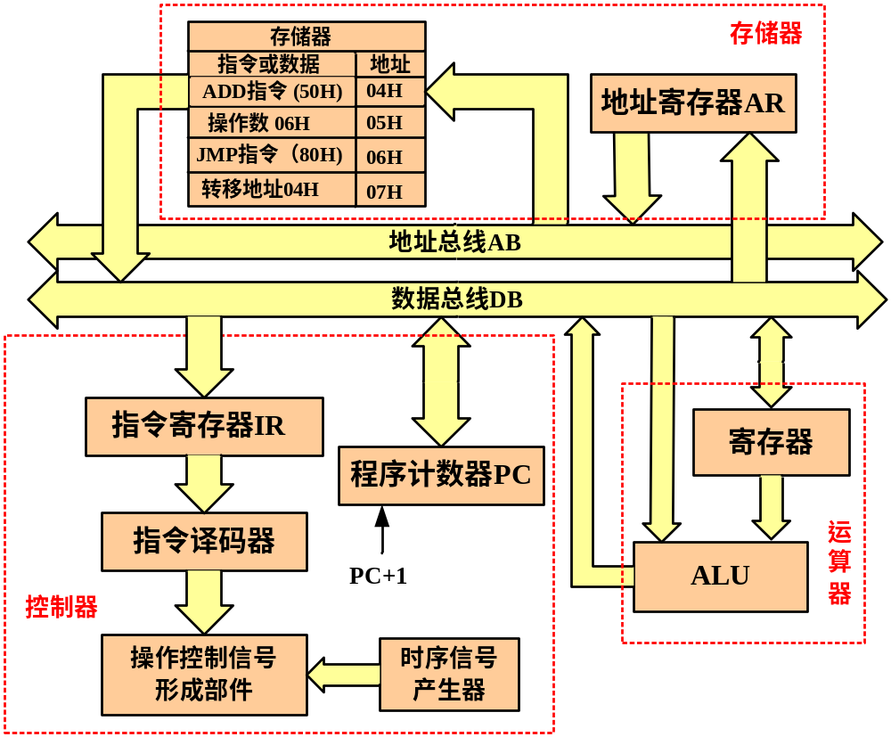
模型计算机的系统结构
上午 03:56

Slide 3
第5章 中央处理器
内容提要：
CPU是计算机硬件组成的核心部分。本章将详细介绍CPU的功能及基本组成，指令周期，时序信号发生器，组合逻辑控制器，微程序控制器及其设计技术，并行处理技术和典型CPU的结构等。
5.1 CPU的基本功能和组成
5.2 指令周期
5.3 时序产生器和控制方式
5.4 微程序控制器
5.5 硬连线控制器
5.6 传统CPU
5.7 流水CPU
上午 03:56

Slide 4
5.1.1 CPU器的功能和组成
中央处理器
通常简称CPU（Central Process Unit）。
一旦把程序装入内存储器，就可以由计算机来自动完成取出指令和执行指令的任务。专门用来完成此项工作的计算机部件称为中央处理器。
CPU的基本部分由运算器、cache和控制器三大部分组成。
上午 03:56

Slide 5
Structure - The CPU
CPU
Computer
Arithmetic
and
Login Unit
I/O
Cache
System
Bus
CPU
Internal CPU
Interconnection
Memory
Control
Unit
上午 03:56

Slide 6
CPU的基本功能：
★ 指令控制
程序的顺序控制称为指令控制。由于程序是一个指令序列，这些指令的相互顺序不能任意颠倒，必须严格按程序规定的顺序进行。
★ 操作控制
一条指令的功能往往是由若干个操作信号的组合来实现的，因此，CPU管理并产生由内存取出的每条指令的操作信号，把各种操作信号送往相应的部件，从而控制这些部件按指令的要求进行动作。
上午 03:56

Slide 7
CPU的基本功能：
★ 时间控制
对各种操作实施时间上的定时称为时间控制。在计算机中，各种指令的操作信号以及一条指令的整个执行过程都受到时间的严格定时。
★ 数据加工
数据加工就是对数据进行算术运算和逻辑运算处理。
上午 03:56

Slide 8
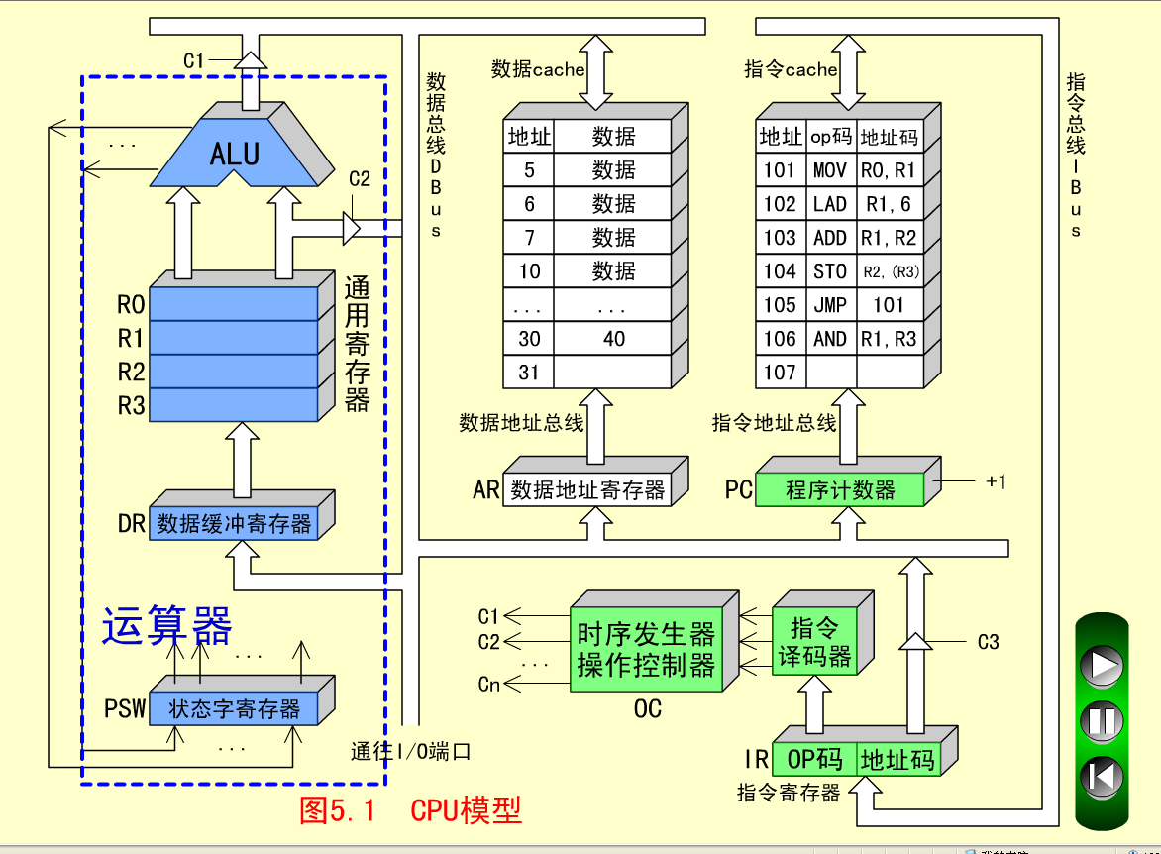
主存/Cache
控制器
上午 03:56

Slide 9
5.1.3 CPU中的主要寄存器
在CPU中至少要有六类寄存器。 这些寄存器用来暂存一个计算机字。根据需要，可以扩充其数目。下面详细介绍这些寄存器的功能与结构。
1.数据缓冲寄存器（DR）
2.指令寄存器（IR）
3.程序计数器（PC）
4.地址寄存器（AR）
5.累加寄存器（AC）
6.状态条件寄存器（PSW）
上午 03:56

Slide 10
1.数据缓冲寄存器（DR）
数据缓冲寄存器用来暂时存放由内存读出的一条指令或一个数据字；反之，当向内存存入一条指令或一个数据字时，暂时将它们存放在数据缓冲寄存器中
缓冲寄存器的作用是 ：
(1)作为CPU和内存、外部设备之间信息传送的中转站(2)补偿CPU和内存/外围设备之间操作速度上的差别
(3)在单累加器结构的运算器中，数据缓冲寄存器还可兼作为操作数寄存器。
上午 03:56

Slide 11
2.指令寄存器（IR）
指令寄存器用来保存当前正在执行的一条指令
当取出一条指令时，
指令总线：从cache→指令寄存器IR
指令寄存器中的操作码字段：
从指令寄存器IR →指令译码器→操作控制器
指令译码器:对操作码进行测试，以便识别所要求的操作。
操作控制器:发出具体操作的特定信号,控制各个部件的操作。
上午 03:56

Slide 12
3.程序计数器（PC）
程序计数器用来存放当前要执行的指令的地址(下一条指令的地址)。
程序计数器的结构应当是具有寄存信息 和 计数 两种功能的结构。
上午 03:56

Slide 13
⑴在程序开始执行前，必须将它的起始地址，即程序的第一条指令所在的内存单元地址送入PC，因此PC的内容即是从内存提取的第一条指令的地址。
⑵当执行指令时，CPU将自动修改PC的内容，以便使其保持的总是将要执行的下一条指令的地址。由于大多数指令都是按顺序来执行的，所以修改的过程通常只是简单的对PC加1。

⑶当遇到转移指令如JMP指令时，那么后继指令的地址（即PC的内容)必须从指令的地址段取得。在这种情况下，下一条从内存取出的指令将由转移指令来规定，而不是像通常一样按顺序来取得。
上午 03:56

Slide 14
4.数据地址寄存器（AR）
数据地址寄存器用来保存当前CPU所访问的内存单元的地址。由于在内存和CPU之间存在着操作速度上的差别，所以必须使用地址寄存器来保持地址信息，直到内存的读/写操作完成为止 。
数据地址寄存器的结构和数据缓冲寄存器、指令寄存器一样，通常使用单纯的寄存器结构。信息的存入一般采用电位-脉冲方式，即电位输入端对应数据信息位，脉冲输入端对应控制信号，在控制信号作用下，瞬时地将信息打入寄存器。
上午 03:56

Slide 15
5.累加寄存器（AC）
累加寄存器AC通常简称为累加器，它是一个通用寄存器。其功能是：当运算器的算术逻辑单元ALU)执行算术或逻辑运算时，为ALU提供一个工作区。累加寄存器暂时存放ALU运算的结果信息。显然，运算器中至少要有一个累加寄存器。
目前CPU中的累加寄存器，多达16个，32个，甚至更多。当使用多个累加器时，就变成通用寄存器堆结构，其中任何一个可存放源操作数，也可存放结果操作数。在这种情况下，需要在指令格式中对寄存器号加以编址。
上午 03:56

Slide 16
6.状态条件寄存器（PSW）
状态条件寄存器保存由算术指令和逻辑指令运行或测试的结果建立的各种条件码内容。
如运算结果进位标志(C)，运算结果溢出标志(V)，运算结果为零标志(Z)，运算结果为负标志(N)等等。
这些标志位通常分别由 1位触发器保存。
除此之外，状态条件寄存器还保存中断和系统工作状态等信息，以便使CPU和系统能及时了解机器运行状态和程序运行状态。因此，状态条件寄存器是一个由各种状态条件标志拼凑而成的寄存器。
上午 03:56

Slide 17
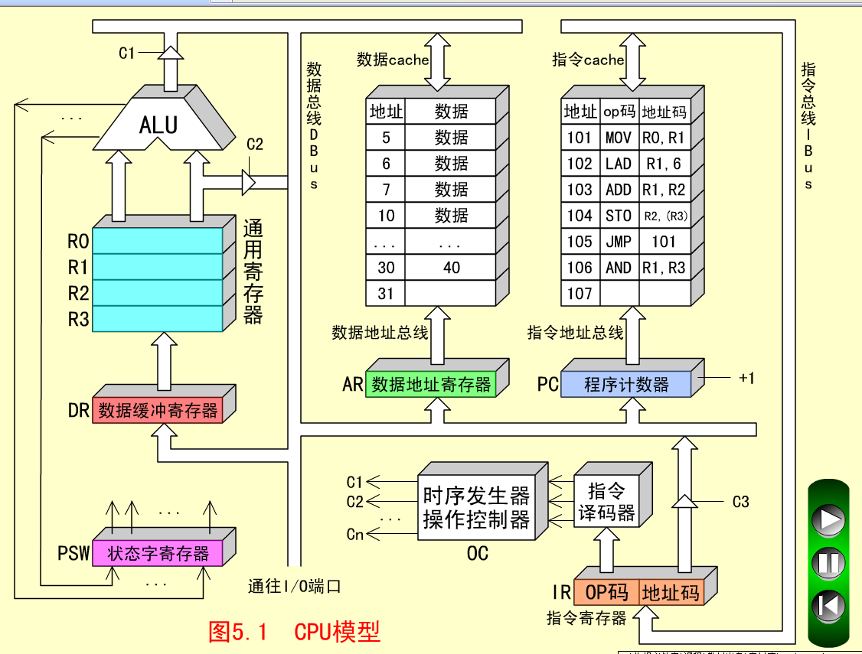
上午 03:56

Slide 18
5.1.2 CPU的组成
控制器:
由程序计数器、指令寄存器、指令译码器、时序产生器和操作控制器等组成。它是发布命令的“决策机构”，即完成协调和指挥整个计算机系统的操作。
控制器三大部件：
指令部件：程序计数器、指令寄存器、指令译码器
时序部件：时序产生器
操作控制部件：操作控制器
控制器还包括：中断系统、控制台等其他功能部件。
上午 03:56

Slide 19
控制器的功能
1、取指令：从内存取出指令（码）送CPU。
2、分析指令：对指令码进行分析译码，判断其功能、操作数寻址方式等。
3、执行指令：根据指令分析的结果，执行计算操作数地址、取操作数、运算等操作。
4、中断处理和响应特殊请求。
计算机工作的过程，就是循环往复的取指令、分析指令、执行指令的过程。
上午 03:56

Slide 20
控制器的组成
1．程序计数器（PC）：存放指令的地址（当前指令或者下一条指令地址）；
  当指令顺序执行时，由PC+1产生下一条指令的地址；
  当遇到转移指令时，转移地址→PC作为下一条指令的地址。
2．指令寄存器（IR）：存放当前指令的指令码
3．指令译码器（ID）：对指令寄存器中的指令操作码字段进行译码。
  译码器的输出信号送入操作控制信号形成部件，产生该指令所需要的有一定时序关系的操作控制信号序列
上午 03:56

Slide 21
控制器的组成
4．时序产生器：负责提供时钟信号和机器周期信号，以规定每个操作的时间。
  启停线路，负责控制时钟脉冲的送出与封锁，从而实现计算机的启动与停止。
5．操作控制器：根据指令的操作码以及时序信号，产生取出指令和执行这条指令所需的各种操作控制信号，以便正确地建立数据通路，完成取出指令和执行指令的控制。
数据通路 是许多寄存器之间传送信息的通路。信息从什么地方开始，中间经过哪个寄存器或多路开关，最后传送到哪个寄存器，都要加以控制。在各寄存器之间建立数据通路的任务，是由操作控制器来完成的。
上午 03:56

Slide 22
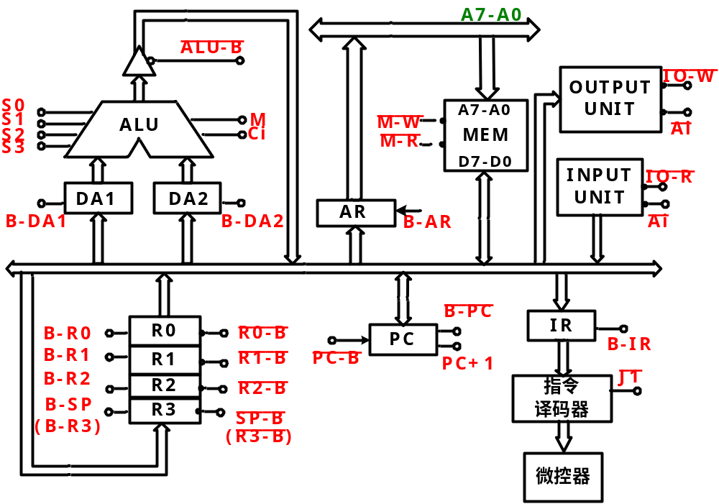
上午 03:56

Slide 23

时序产生器的控制方式
1．时序信号的作用和体制
（1）作用 ：
为计算机各部分的协调工作提供时序标志 。
（2）体制：
电位-脉冲制
Q
CP D
（1）三级时序系统的组成：主状态周期，节拍电位，节拍脉冲
（2）二级时序系统的组成：节拍电位，节拍脉冲
上午 03:56

Slide 24
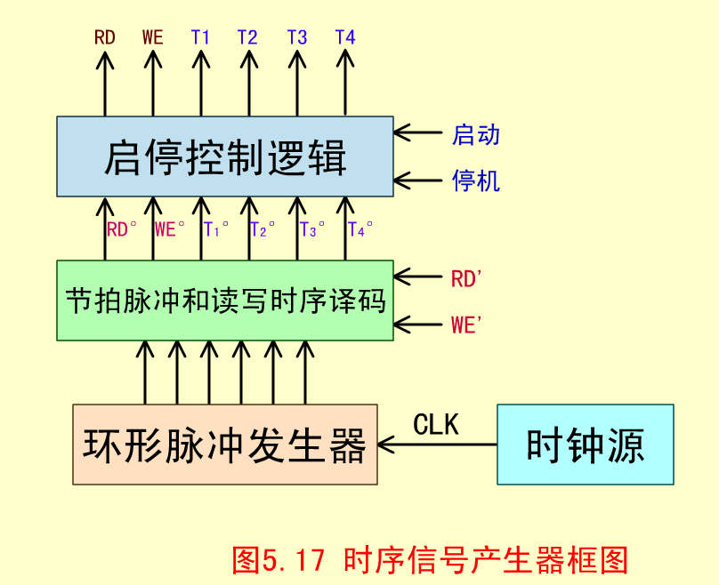
时序信号产生器
上午 03:56

Slide 25


启停控制逻辑
① 对启停电路的要求：
a. 启动时一定要从第一个节拍电位的前沿开始工作；
b. 停机时一定要在指令最末一个节拍脉冲结束后，才关闭时序产生器。
T₁
T₂
T₃
T₄
②
举
例
T₁º
T₂º
T₃º
T₄º
Q
C_{r}
Q
D
R
启动
停机
启停控制逻辑
上午 03:56

Slide 26
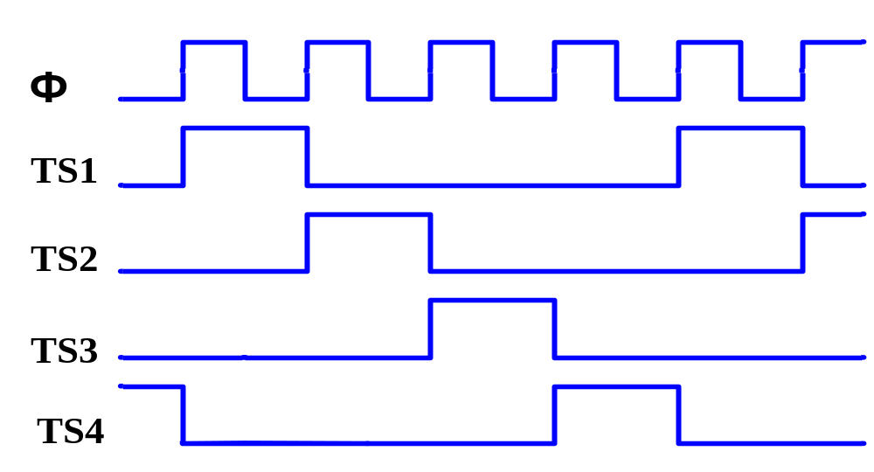
节拍信号TS1~TS4和时钟信号源Φ的关系
每四个节拍信号构成一个机器周期。
机器周期1
上午 03:56

Slide 27
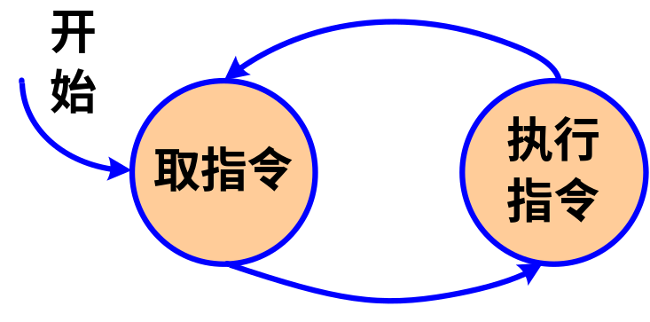
指令周期
指令周期：是指计算机从内存取出一条指令并完成该指令的执行所需要的时间。
  不同指令的指令周期是不相同的，与指令复杂程度有关。
  一个指令周期可能由若干个机器周期组成。
机器周期：又称为CPU周期/时钟周期（节拍电位） ，一般规定为CPU从内存中读取一条指令字所需要的最短时间。
  机器周期可以是定长或变化的，由操作控制器决定。
  一个机器周期的功能需要多个时钟周期完成。
节拍周期：又称为T周期（节拍脉冲） ，是指CPU执行一个微操作命令（即控制信号）的最小时间单位，也即T周期。 一般机器周期与CPU的主频直接相关。
上午 03:56

Slide 28
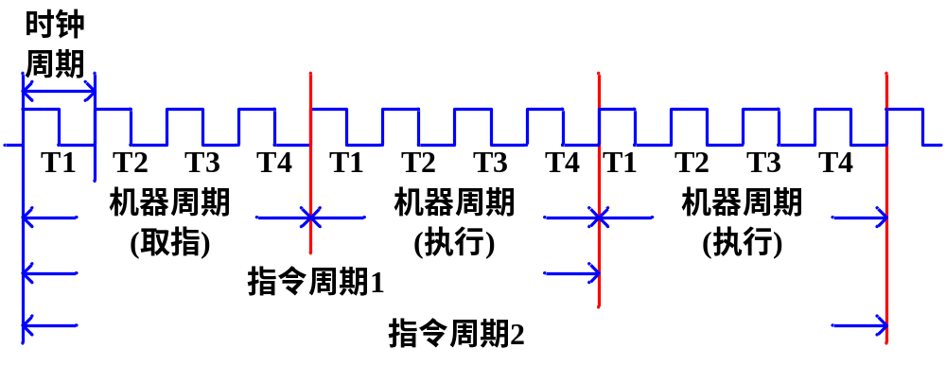

指令周期、机器周期、时钟周期的关系
上午 03:56

Slide 29
（1）定长指令周期
每条指令含有相同的CPU周期数，
每个CPU周期含有相同的节拍周期数。
特点：时序简单，但时间利用率低。
（2）不定长指令周期、定长CPU周期
按指令需要确定CPU周期，但每个CPU周期时间相同。
特点：时间利用率较高。
（3）变长CPU周期、定长节拍周期
指令周期和CPU周期不固定，CPU周期含有的
节拍周期数量亦按需要确定。
特点：时间利用率高，但控制电路复杂。
上午 03:56

Slide 30
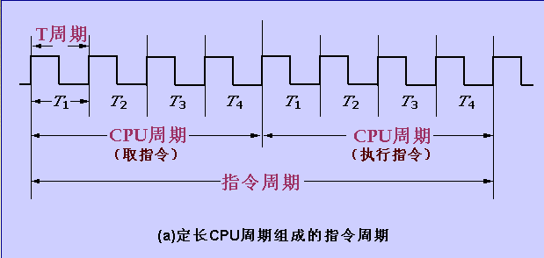
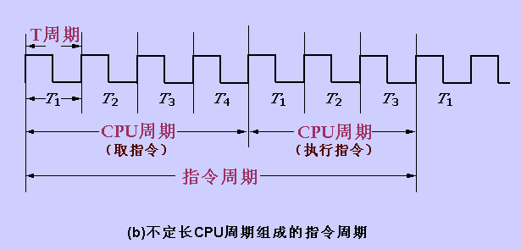
在定长CPU周期中，CPU周期含有相同的节拍周期数。
在不定长CPU周期中，CPU周期含有不同的节拍周期数。
上午 03:56

Slide 31
指令过程的控制方式
控制方式：形成控制微操作控制信号序列的时序控制信号的方法。
可以分为三种：
1、同步控制方式
2、异步控制方式
3、联合控制方式
上午 03:56

Slide 32
1、同步控制方式
以微操作序列最长的指令为标准，确定控制微操作运行的节拍周期数（节拍数）。
控制器产生统一的、顺序固定的、周而复始的节拍电位（机器周期信号）和节拍脉冲（节拍周期信号）；
微操作序列短的指令可空着几个节拍不用。也就是说，采用相同的机器周期数和相同的节拍脉冲来形成每条指令的操作控制信号序列，因此每条指令的执行所用的时间都是相同的。
同步控制方式的优点是电路简单，缺点是运行速度慢。
上午 03:56

Slide 33
2、异步控制方式
每条指令需要多少节拍，就产生多少节拍；当指令执行完毕，发出回答信号；控制器收到回答信号时，才开始下条指令的执行。
执行不同指令所需的时间完全由实际需要确定，不尽相同。
每个机器周期内的节拍数可以不一样，通常把大多数微操作安排在一个较短的机器周期内完成，而对某些复杂的微操作，采用延长机器周期或增加节拍数的办法来解决。
异步控制方式的优点是运行速度快，其缺点是控制电路比较复杂。
上午 03:56

Slide 34
异步控制方式
同步控制方式
上午 03:56

Slide 35
3、联合控制方式
把同步控制方式和异步控制方式结合使用。
大部分指令安排在统一的机器周期内完成，即同步控制；而将较少数特殊指令，或微操作序列过长或过短，或微操作时间难以确定的，采用异步控制来完成。
联合控制方式的优点是能保证一定的运行速度，其缺点是控制电路设计相对比较复杂。
上午 03:56

Slide 36
控制器的组成
操作控制器的类型可分为
1.硬布线控制器 是采用时序逻辑技术来实现的；2.微程序控制器 是采用存储逻辑来实现的；
3.硬布线控制器与微程序控制器的组合
根据设计方法不同，操作控制器的设计方法可分为时序逻辑型、存储逻辑型、时序逻辑与存储逻辑结合型三种。
上午 03:56

Slide 37
指令的执行过程
（一）指令执行过程概述
（二）典型指令的执行过程
（三）指令过程的控制方式
上午 03:56

Slide 38
（一）指令执行过程概述
一条指令的执行过程包括取指令、执行指令两大阶段：
1、取指令
  （1）送指令地址：当前指令的地址由程序计数器PC指出，PC的内容送到地址寄存器AR，同时PC的内容递增以指向下一条指令的地址；即PC→AR, PC+1
  （2）读取指令：AR的输出通过地址总线送到存储器的地址端，指明指令所在的地址单元，控制器发出读控制信号，控制从存储器中读出这条指令；该指令通过数据总线送到指令寄存器IR；即RAM→ IR
上午 03:56

Slide 39
（一）指令执行过程概述
  （3）指令译码：由指令译码器对IR中的指令其进行分析译码；指令译码器首先判断该指令是什么指令，然后将判断结果信息传递给操作控制信号形成部件；即J1# 。
2、执行指令
  操作控制信号形成部件根据指令译码信息和时序周期信号，发出该指令所需的所有部件的有一定时序关系的控制信号序列，完成指令的执行。
  执行指令的具体操作与指令的功能有很大的关系，不同的指令，其执行指令阶段也是不同的。
上午 03:56

Slide 40
（二）典型指令的执行过程
指令的执行过程举例：假设存放在存储器中的二条指令内容为：
地址 | 机器码 | 助记符 | 功能
04H | 0101 0000 | ADD R₀, 06H | (R₀)+06H→R₀
05H | 0000 0110（立即数）
06H | 1000 0000 | JMP 04H | 04H→PC
07H | 0000 0100（转移地址）
上午 03:56

Slide 41
模型计算机的系统结构
上午 03:56

Slide 42
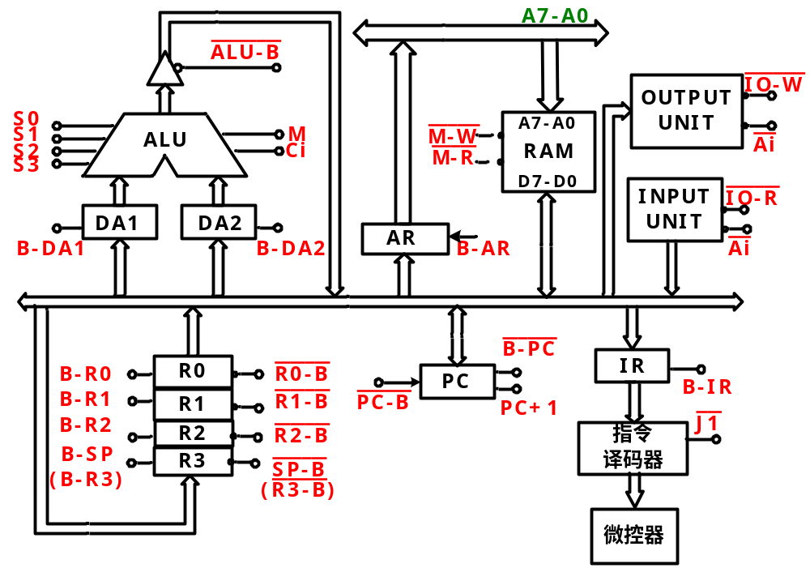
上午 03:56

Slide 43
典型指令的指令周期
1、ADD Rd, Data; (Rd)+Data→Rd
  加法指令：寄存器＋立即数存入寄存器
  寻址方式：源操作数为立即数寻址，目的操作数为寄存器（直接）寻址
  指令格式：
  执行过程：
OP(4) | ×× | Rd(2)
Data
上午 03:56

Slide 44
ADD Rd, Data指令的执行过程
取指令：
  M1 (送存储器地址)： PC→AR, PC+1
  M2 (读存储器)： RAM→ IR
  M3(指令译码）： J1#
执行指令：
  M4（取源操作数－送地址）：PC→AR, PC+1
  M5（取源操作数－读）：RAM→ DA1
  M6（取目的操作数）： Rd→DA2
  M7（计算并置结果）：DA1+DA2→Rd
上午 03:56

Slide 45
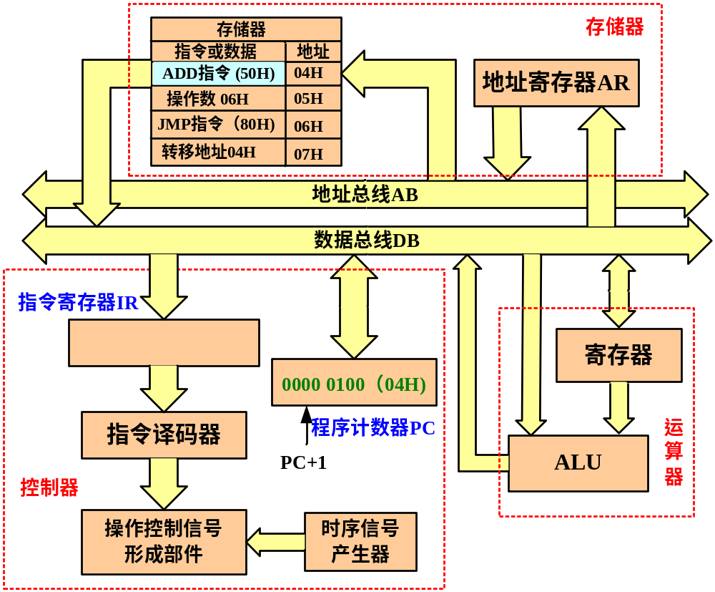





ADD R0, 06H；(R0)+06H→R0指令的运行过程
取指令过程
0000 0100(04H)
0101 0000(50H)
0000 0101(05H)
上午 03:56

Slide 46
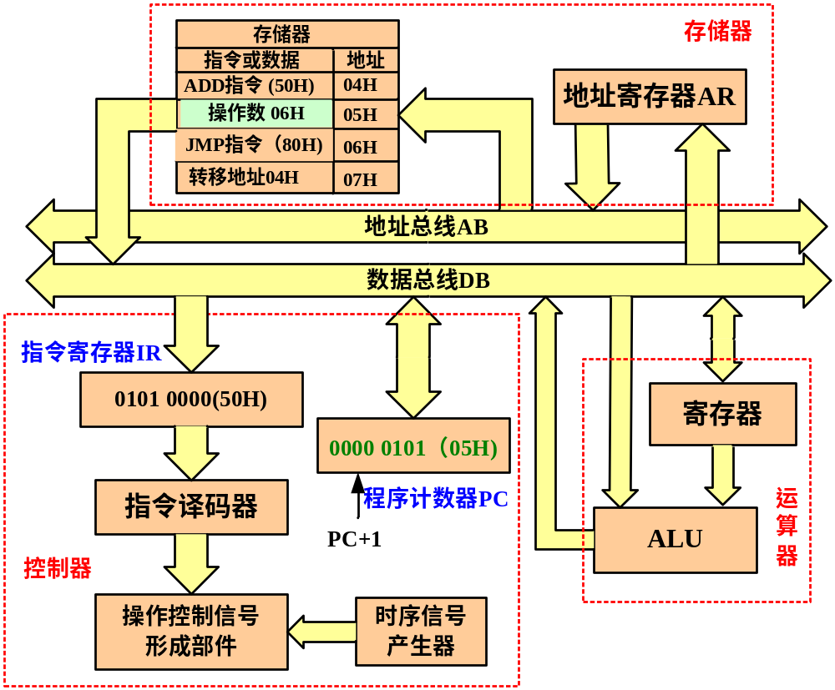







ADD R0, 06H；(R0)+06H→R0指令的运行过程
执行指令过程
0000 0101(05H)
0000 0110(06H)
上午 03:56

Slide 47
典型指令的指令周期
2、JMP ADDR; ADDR→PC
  跳转指令：从当前指令跳转到目标处执行
  寻址方式：单操作数指令，操作数为直接转移地址，相对寻址
  指令格式：
  执行过程：
OP(4) | ×× ××
ADDR
上午 03:56

Slide 48
JMP ADDR指令的执行过程
取指令：
  M1 (送存储器地址)：PC→AR, PC+1
  M2 (读存储器)： RAM→IR
  M3(指令译码）： J1#
执行指令：
  M4（取操作数－送地址）：PC→AR, PC+1
  M5（取操作数－读）：RAM→ PC
上午 03:56

Slide 49
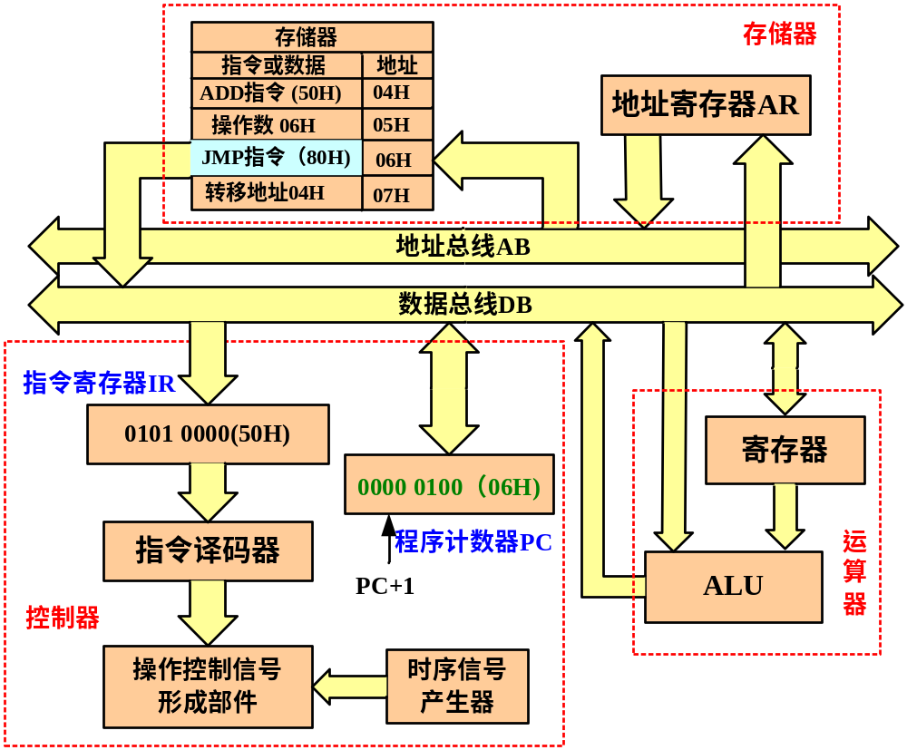
JMP 04H；04H→PC指令的运行过程
取指令过程
0000 0110(06H)
1000 0000(80H)
0000 0111(07H)
上午 03:56

Slide 50
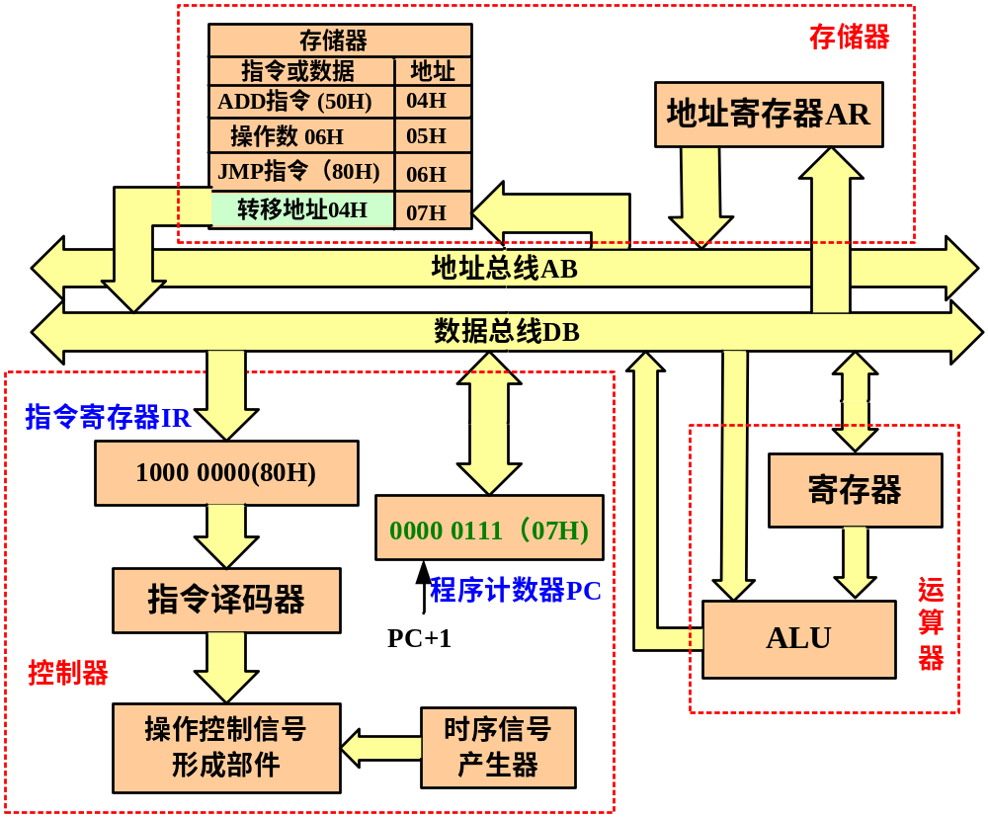
JMP 04H；04H→PC指令的运行过程
执行指令过程
0000 0111(07H)
00000100(04H)
上午 03:56

Slide 51
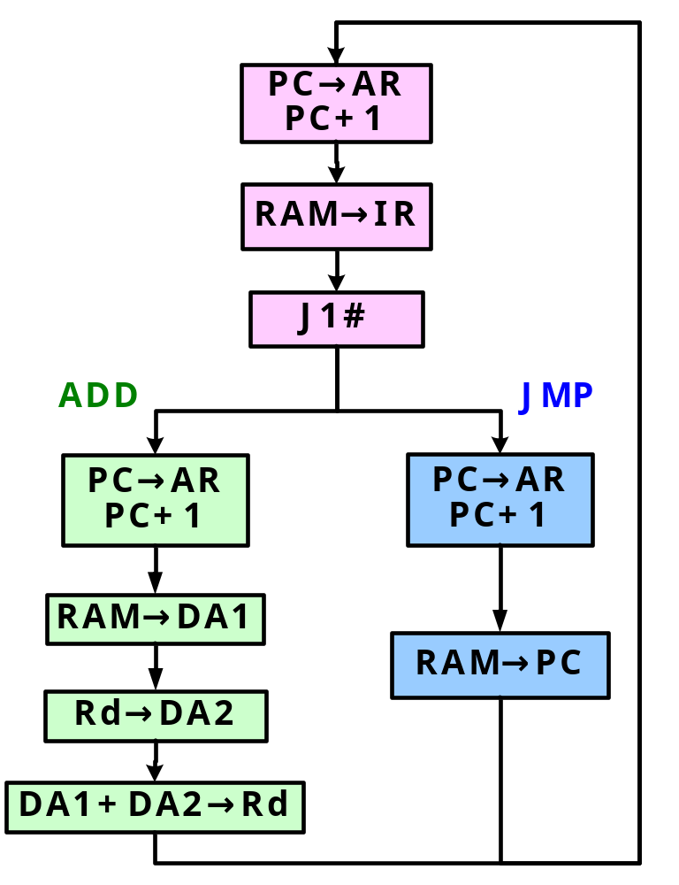
指令执行的流程图
取指令阶段
执行指令阶段
上午 03:56

Slide 52
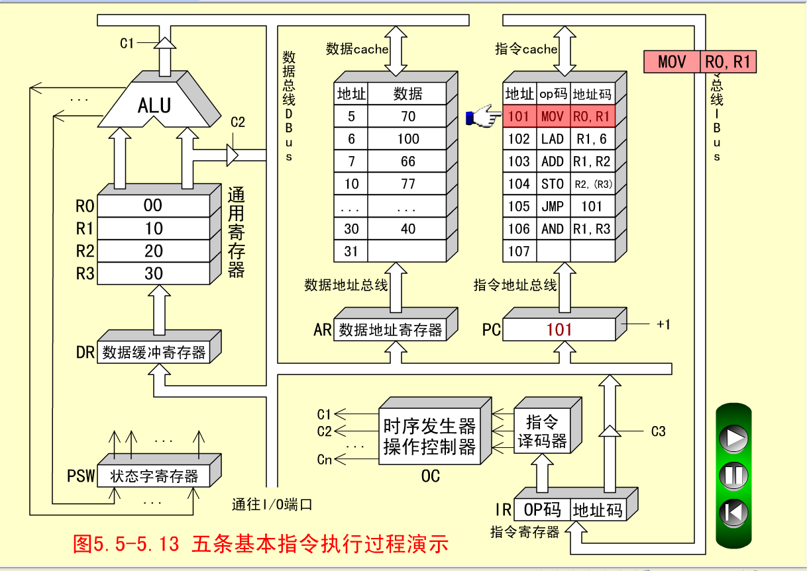
上午 03:56
5.5-5.13

Slide 53
MOV指令的指令周期
MOV R0 , R1 指令功能：将寄存器R0 的内容送R1。
取指令
PC＋1
开始
指令
译码
执行
指令
取下条
指令
PC＋1
取指周期
执行周期
图5.4 MOV指令的指令周期
上午 03:56

Slide 54
① 取指周期
(1) 程序计数器PC的内容101被放到指令地址总线；
(2) 101号地址读出的MOV指令通过指令总线 IBUS装入指令
寄存器IR.
(3) 程序计数器内容加1，变成102, 为取下一条指令做好准备
(4) 指令寄存器中的操作码被译码或测试；
(5) CPU识别出是指令MOV，至此，取指令阶段即告结束。
上午 03:56

Slide 55
② MOV指令的执行周期
(1)操作控制器送出控制信号到通用寄存器,选择R1作源寄
存器,选择R0作目标寄存器；
(2)操作控制器送出控制信号到ALU,指定ALU做传送操作。
(3)操作控制器送出控制信号,打开ALU的三态门,将ALU输
出送到数据总线DBUS上.
(4)操作控制器送出控制信号,将DBUS上的数据打入到数据
缓冲寄存器DR(10).
(5)操作控制器送出控制信号,将DR中的数据10打入到目标
寄存器R0,R0的内容由00变为10
上午 03:56

Slide 56
LAD指令的指令周期
LAD R1, 6 指令的功能： （6）→R1
取指令
PC＋1
取下一条
指令
装入通用寄存器
开始
指令
译码
送操作数地址
取出操作数
取指周期
执行周期
图5.8 LAD指令的指令周期
上午 03:56

Slide 57
① 取指周期（与MOVE相同）
② LAD指令的执行周期
(1)操作控制器发出控制命令,打开IR输出三态门,将指令中的直接地址码6放到数据总线DBUS上.
(2)操作控制器发出控制命令,将地址码6装入到数据存储器的地址寄存器AR .
(3)操作控制器发出读命令,将数存6号单元中的数100读出到DBUS上.
(4)操作控制器发出控制命令,将DBUS上的数据100装入缓冲寄存器DR.
(5)操作控制器发出控制命令,将DR中的数据100装入到通用寄存器R1,原来R1中的数10被冲掉.
上午 03:56

Slide 58
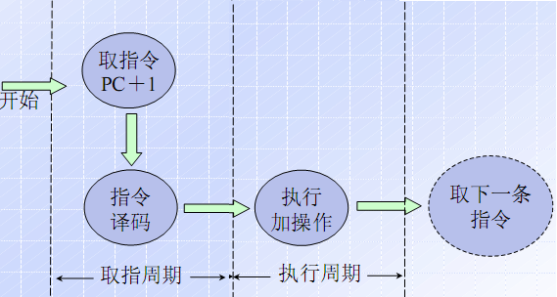
ADD指令的指令周期
ADD R1 , R2 ；功能： R1+ R2→R2
上午 03:56

Slide 59
① 取指周期（与MOVE相同）
② ADD指令的执行周期
(1)操作控制器送出控制信号到通用寄存器,选择R1作源寄存器,选择R2作目标寄存器；
(2)操作控制器送出控制命令到ALU,指定ALU做R1(100)和 R2(20)的加法操作。
(3)操作控制器送出控制信号,打开ALU的三态门,将运算结果120放到数据总线DBUS上.
(4)操作控制器送出控制信号,将DBUS上的数据打入到数据缓冲寄存器DR.ALU产生的进位信号保存在状态字寄存器PSW中.
(5)操作控制器送出控制信号,将DR中的数据120打入到目标寄存器R2,R2中原来的内容20被冲掉.
上午 03:56

Slide 60
5.2.5 STO指令的指令周期
STO R2 , (R3) ；功能： R2→(R3)
一个CPU周期
一个CPU周期
一个CPU周期
开始
取指令
PC+1
写数存
取下一条指令
指令
译码
送操作数地址
取操作数(AC）
取指周期
执行周期
上午 03:56

Slide 61
5.2.6 JMP指令的指令周期
一个CPU周期
一个CPU周期
开始
取指令
PC+1
取下一条指令
送转移 指令
指令
译码
取指周期
执行周期
JMP指令的指令周期由两个CPU周期组成。
上午 03:56

Slide 62
JMP指令的指令周期由两个CPU周期组成。
① 取指周期（与MOVE相同）
② JMP指令的执行周期
(1)操作控制器发出控制命令,打开IR输出三态门,将IR中的地址码101发送到数据总线DBUS上.
(2)操作控制器发出控制命令,将DBUS上的地址码101打入程序计数器PC中,PC中的原先内容106被更换,这样，下一条指令将不从25单元读出，而是从内存21单元开始读出并执行，从而改变了程序原先的执行顺序。
上午 03:56

Slide 63

5.2.7 用方框图语言表示指令周期
在进行计算机设计时，可以采用方框图语言来表示一条指令的指令周期。
方框 代表一个CPU周期，方框中的内容表示数据通路的操作或某种控制操作。
菱形 通常用来表示某种判别或测试，不过时间上它依附于紧接它的前面一个方框的CPU周期，而不单独占用一个CPU周期。
我们把前面的五条典型指令加以归纳，用方框图语言表示的指令周期。
上午 03:56

Slide 64
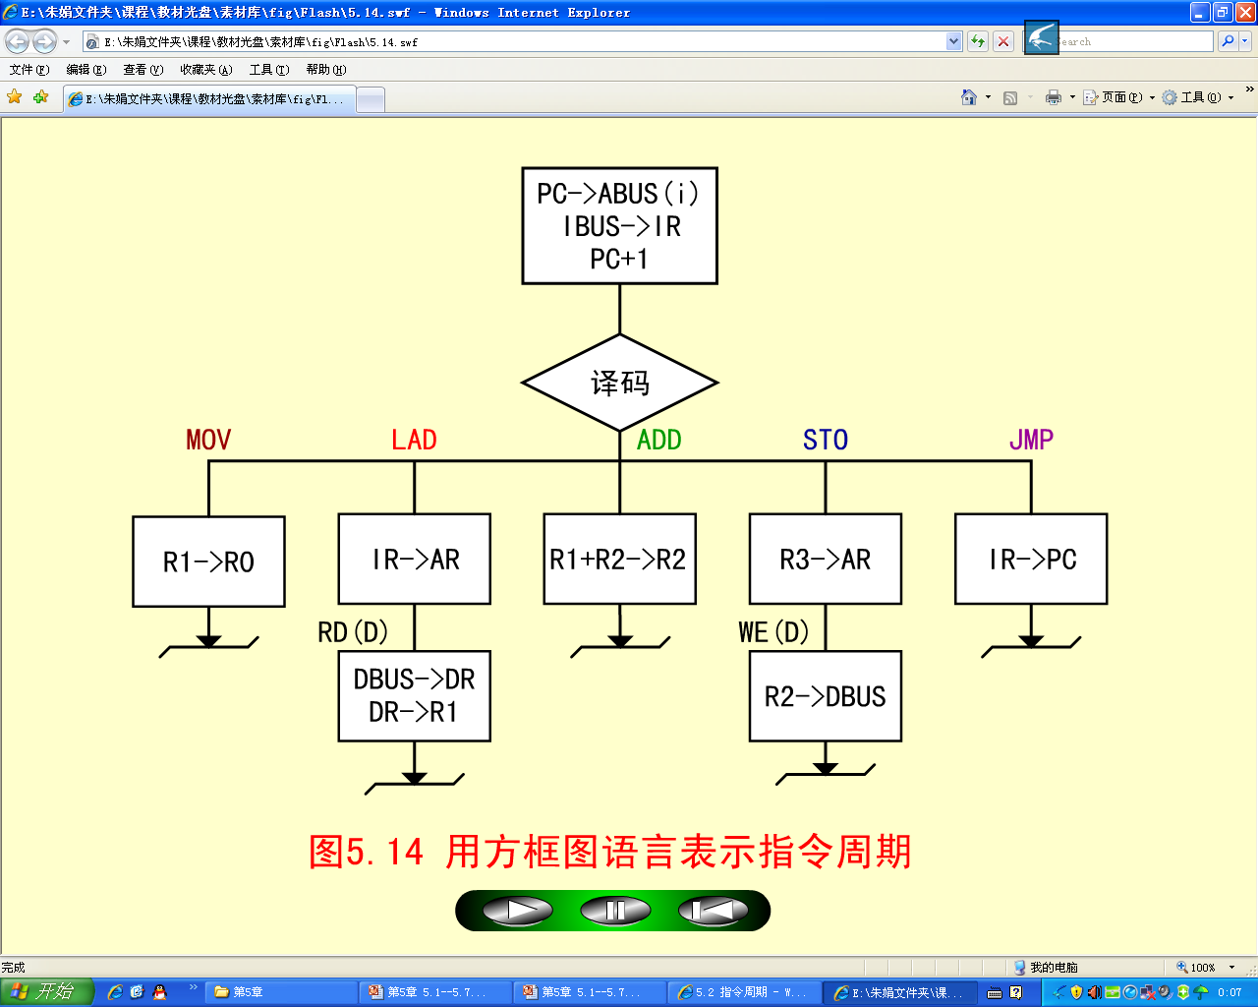
上午 03:56

Slide 65
【例1】P151，图5.15所示为双总线结构机器的数据通路，IR为指令寄存器，PC为程序计数器(具有自增功能)，M为主存(受R/W信号控制)，AR为地址寄存器，DR为数据缓冲寄存器， ALU由加、减控制信号决定完成何种操作，控制信号G控制的是一个门电路。另外，线上标注有小圈表示有控制信号，例中yi表示y寄存器的输入控制信号，R1o为寄存器R1的输出控制信号，未标字符的线为直通线，不受控制。
(1)“ADD R2，R0”指令完成(R0)+(R2)→R0的功能操作，画出其指令周期流程图，假设该指令的地址已放入PC中。并列出相应的微操作控制信号序列。
(2)“SUB R1，R3”指令完成(R3) －(R1)→R3的操作，画出其指令期流程图，并列出相应的微操作控制信号序列。
上午 03:56

Slide 66
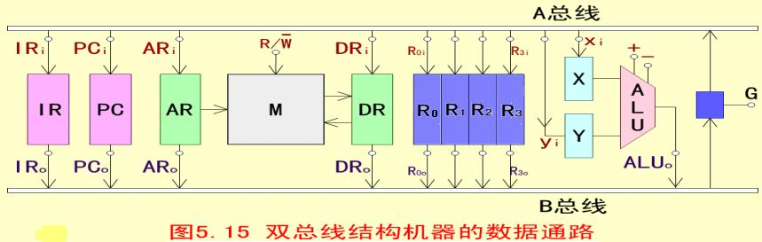
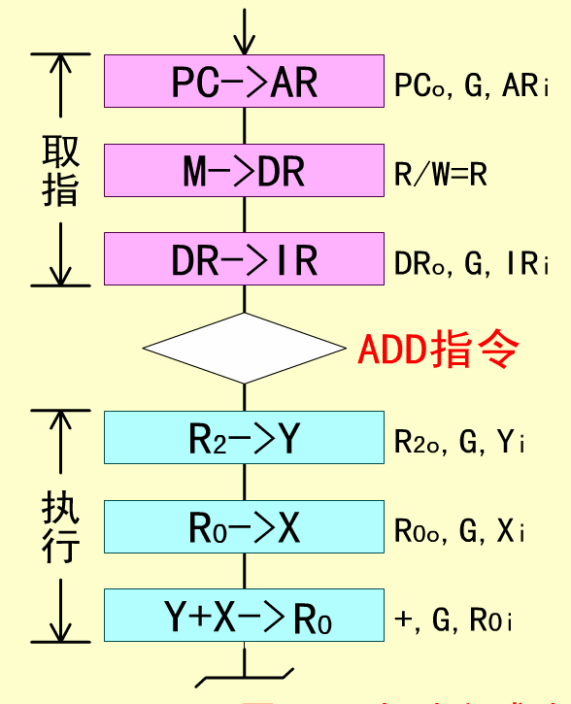
(1)“ADD R2，R0”指令是一条加法指令，参与运算的两个数放在寄存器R2和R0中，“ADD R2，R0”指令的详细指令周期流程图如图(a)所示，图的右边部分标注了每一个机器周期中用到的微操作控制信号序列。
上午 03:56

Slide 67
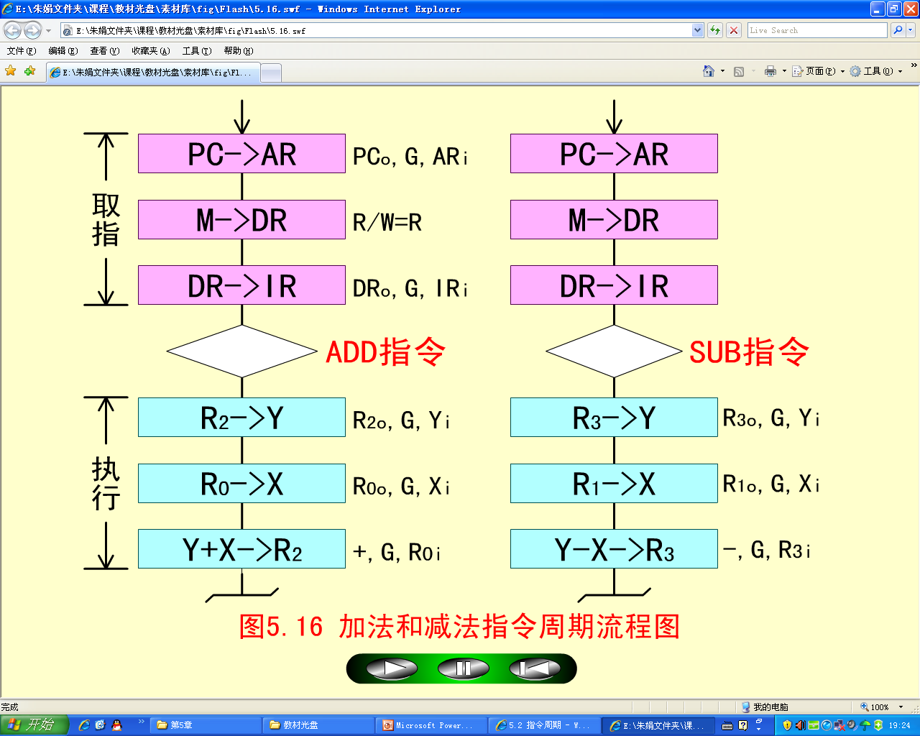
(2)“SUB R1，R3”指令是一条减法指令，其指令周期流程图如图（b)所示。与ADD指令不同的是：在执行指令阶段，微操作控制信号序列有所不同
上午 03:56

Slide 68
The End !
上午 03:56

